Slide 1
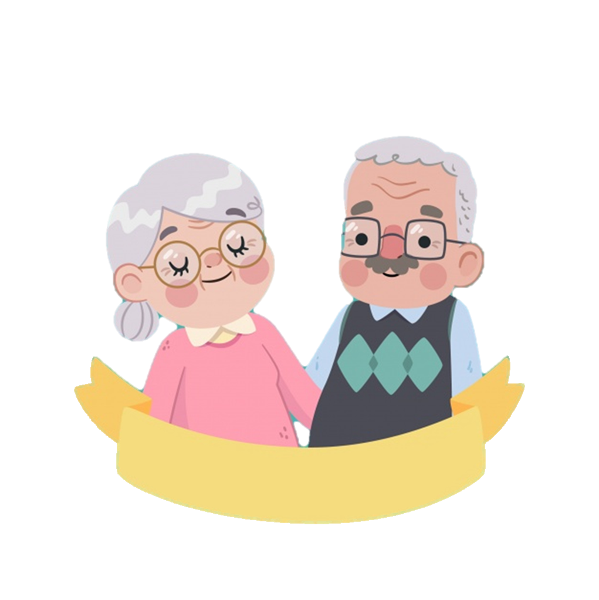
5조 아이들(I-DLE)
데이터 시각화 프로젝트
노인 보행자 교통사고를 줄여보자!
보행자 데이터 분석을 통한
노인 보행자 교통사고 감소

Slide 2
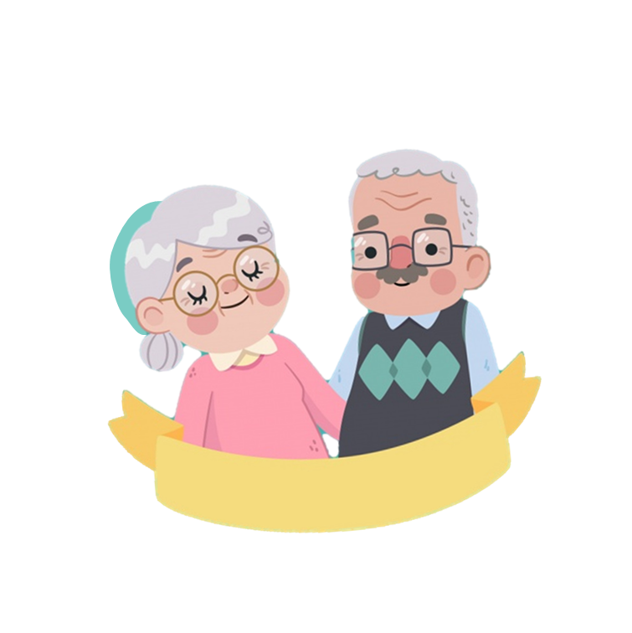
CONTENTS
프로젝트 개요
데이터 프로세싱
기대효과
노인 보행자 교통사고를 줄여보자!
개발 후기 및 느낀점

Slide 3
구성원 및 역할
팀장: 주예린(ISTP) - 서울시 노인 보행자 교통사고 데이터 전처리 및 시각화
팀원: 김우주(INFP) - 서울시 연령대 별 교통사고/ 노인보호구역 데이터 전처리 및 시각화
팀원: 유현욱(ISTP) - 데이터셋 탐색 및 논문 분석, 포트폴리오 제작 및 발표
팀원: 이민형(INTP) - 서울시 연령대 별 교통사고/ 노인보호구역 데이터 전처리 및 시각화
팀원: 임채건(INFP) - 서울시 노인 보행자 교통사고 데이터 전처리 및 시각화
노인 보행자 교통사고를 줄여보자!

Slide 4
사용된 데이터
 | 데이터셋 목록 | 활용 목적 | 출처 | 데이터 개수
1 | BY age and road user 데이터(2020) | 10만명당 노인보행 사상자수 추출 및 분석 | OECD Statistics | rows 21 x columns 2
2 | 연령층별 보행 사상자 데이터(2020) | 서울시 / 시군구별 사망자수, 부상자수, 중상자수, 경상자수, 부상신고자수 추출 및 분석 | TASS 교통사고 분석 시스템 | rows 4 x columns 55
3 | 보행노인 사고다발지역데이터(2020) | 서울시 데이터만 추출 및 분석 | TASS 교통사고 분석 시스템 | rows 106 x columns 15
4 | 노인 교통사고 데이터(2020) | 서울시 / 차대사람 / 가해운전자 법규위반 데이터 추출, 서울시 / 차대사람 데이터 추출 | TASS 교통사고 분석 시스템 | rows 3 x columns 16 rows 3 x columns 10
5 | 전국노인장애인보호구역 표준데이터(2020) | 서울시 데이터만 추출 및 분석 | 공공데이터포털 | rows 145 x columns 17

Slide 5
Part 1.
프로젝트 기획 배경 및 목표
급격한 고령화 속도
20%
14%
초고령사회
7%
고령사회
고령화사회
출처: 통계청

Slide 6
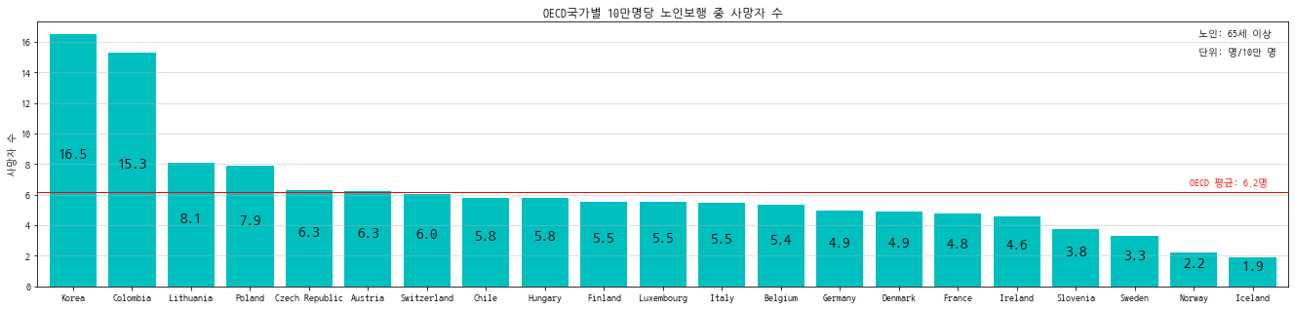
Part 1.
OECD 국가별 10만명 당 노인보행 중 사망자 수
10만명 당 노인 보행 사망자수 부문 OECD 평균을 훨씬 상회하는 사망자 수

Slide 7
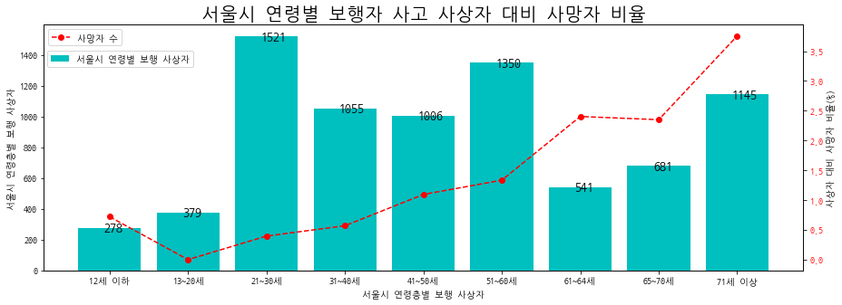
Part 1.
서울시 연령별 보행자 교통사고 사상자/사망자

Slide 8
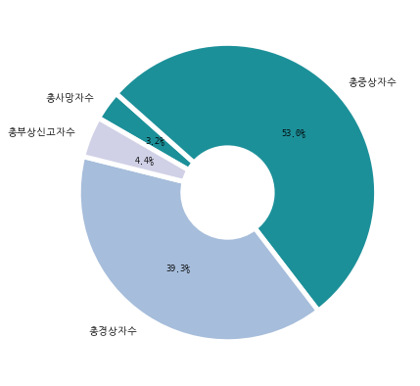
Part 1.
노인 보행 사상자 중 사망자/부상정도 비율
사망: 사고 발생시로부터 30일이내에 사망한 경우
중상: 3주 이상의 치료를 요하는 부상
경상: 5일 이상 3주 미만의 치료를 요하는 부상
부상신고: 5일 미만의 치료를 요하는 부상
사상자: 사망자+부상자
2020년 서울시 교통사고 보행사상자의 수는 1,826명

Slide 9

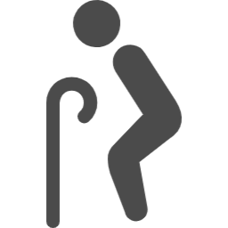

Part 2.
노인 보행자 교통사고 원인 분석
도로환경 요인
보행자 요인
차량 요인
사고 다발지점 분석
보행자 행동유형 분석
가해 운전자
법규위반 유형 분석

Slide 10
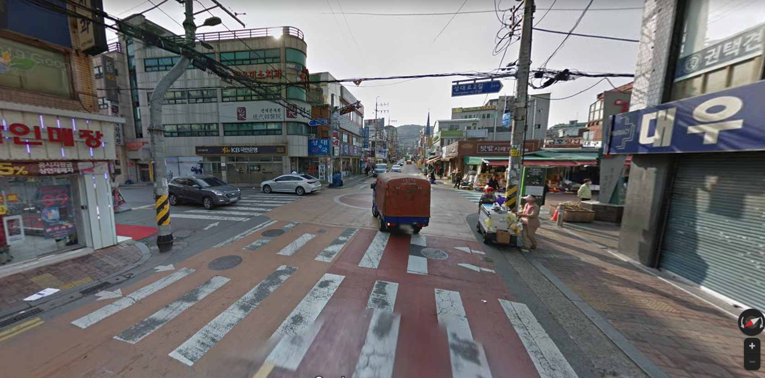
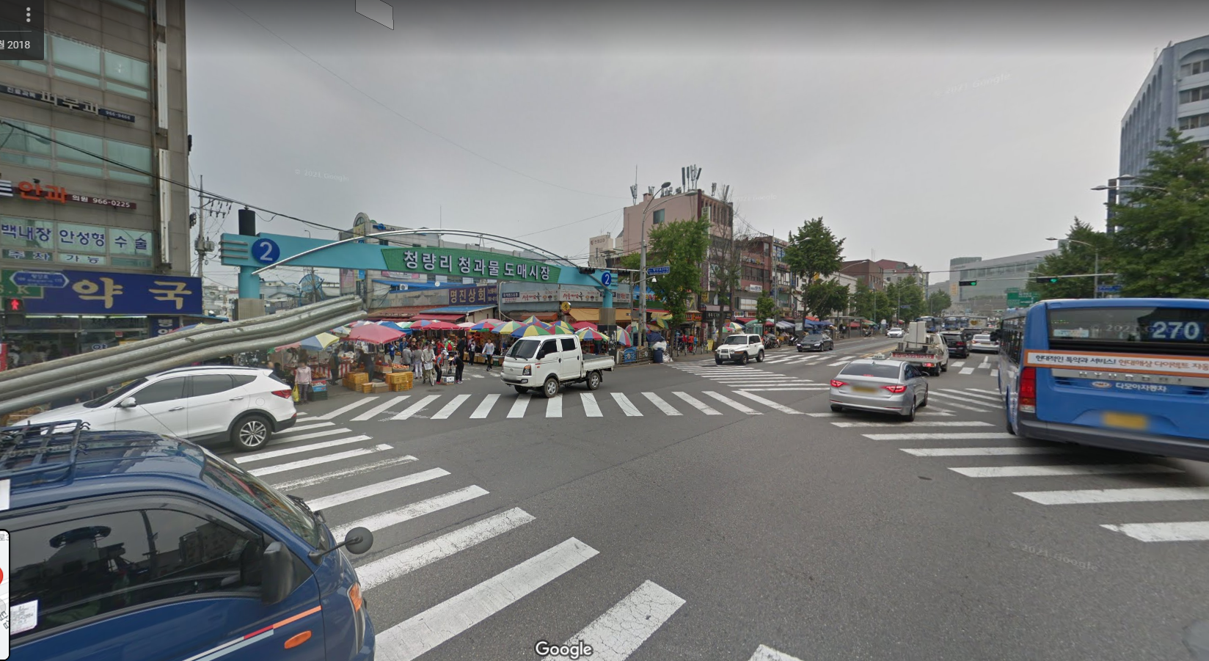
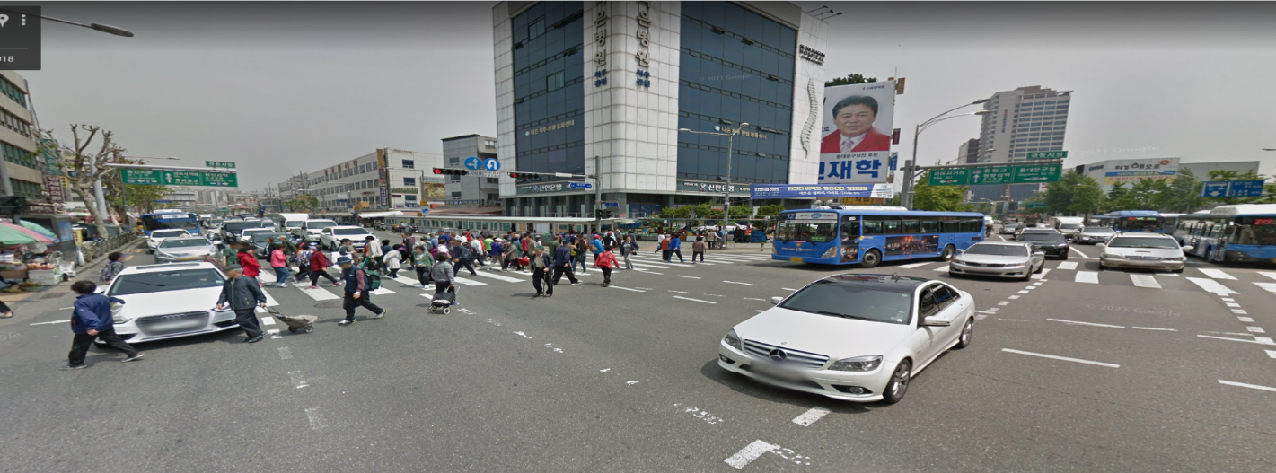
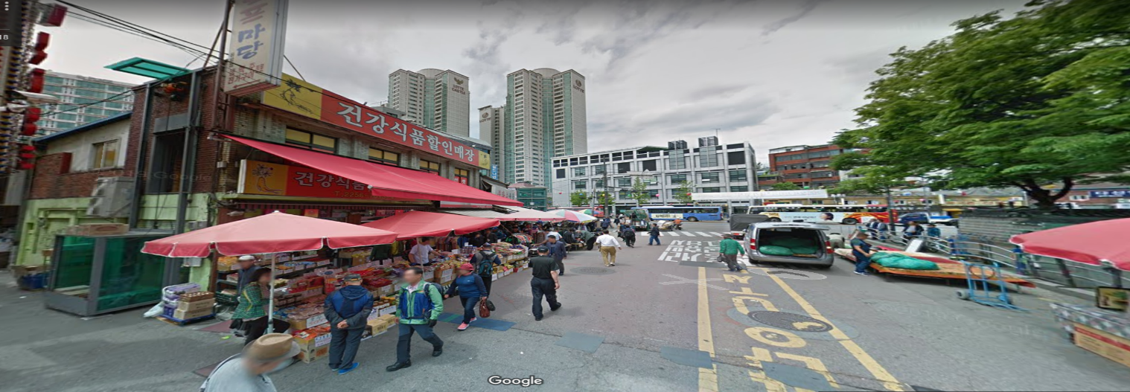
Part 2.
노인 보행자 교통사고 원인 분석
도로 환경 요인
사고다발지점 분석
발생 건수가 4 이상인 데이터를 추출
구글 스트리트뷰로 확인
1위 동작구 상도동(성대시장 인근)
2위 동대문구 제기동(청량리 청과물 도매시장 인근)
3위 동대문구 용두동(경동시장 인근)
3위 종로구 숭인동(동묘앞)

Slide 11
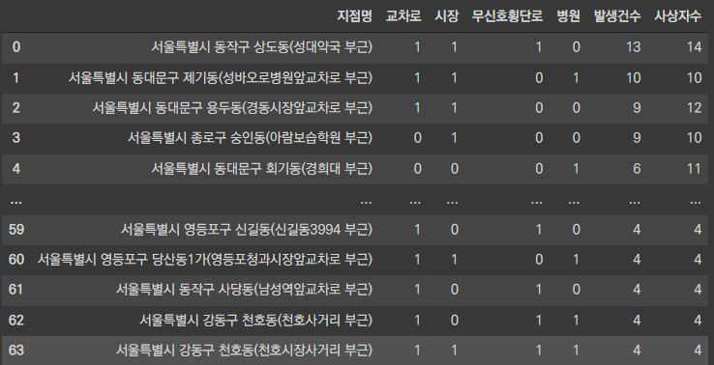
Part 2.
노인 보행자 교통사고 원인 분석
도로 환경 요인
사고 원인으로 추정되는 변수를 데이터화 변수가 존재하면 1, 그렇지 않으면 0으로 표현

Slide 12
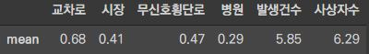
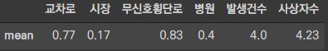

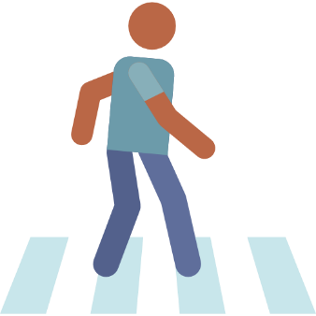
Part 2.
노인 보행자 교통사고 원인 분석
도로 환경 요인
평균값이 높으면 사고다발지점에서 변수가 존재할 확률이 높음
평균값이 1에 가까울수록 해당 변수와 보행자 교통사고 발생에 높은 상관관계를 보임
발생건수 > 평균 발생건수(4.98)인 지점
발생건수 < 평균 발생건수(4.98)인 지점
시장이 있을 확률이 높음
무신호횡단로가 있을 확률이 높음

Slide 13
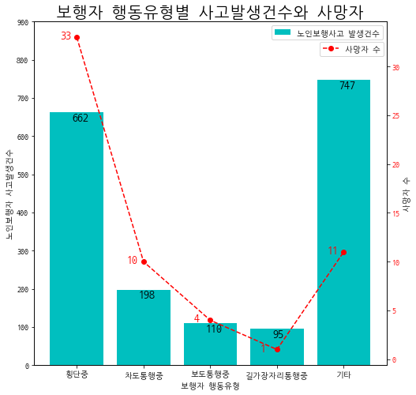
Part 2.
노인 보행자 행동유형별 사고 발생건수와 사망자 수
보행자 요인
노인 보행자 사고는 횡단 중에 가장 많이 발생했으며, 그만큼 사망자 수도 최다
신체능력 저하로 인해 비고령자에 비해 보행속도가 느림
횡단 중에 사고 발생 가능성이 있는 상황에 더 길게 노출

Slide 14
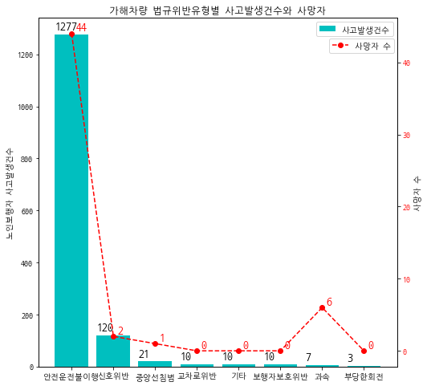
Part 2.
노인 보행사고 중 가해 운전자 법규 위반 유형
차량 요인
안전운전의무 불이행으로 인한 사고가 운전자 법규위반 사고 중 87.6%
그로 인한 사망자 수도 다른 사고에 비해 압도적
과속 사고 건수는 적은 편이지만 사망률은 치명적

Slide 15
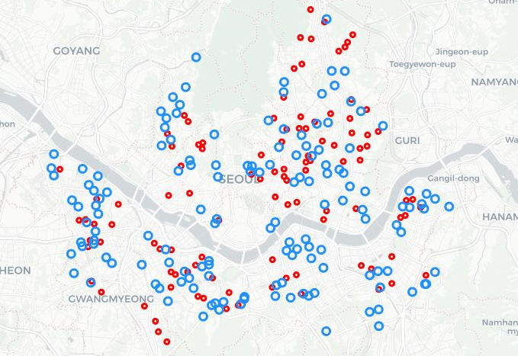
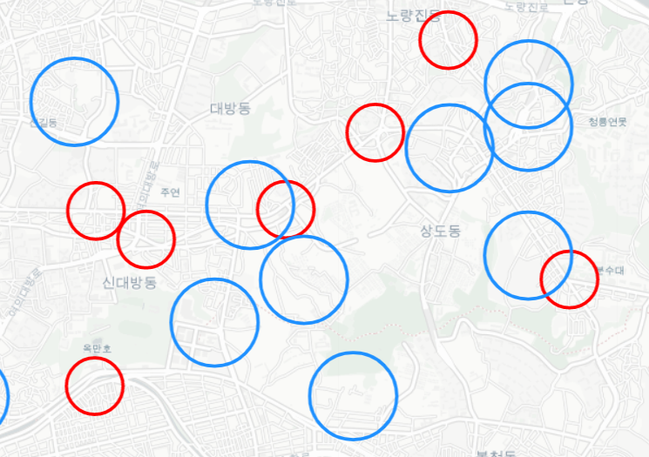
Part 3.
서울시 노인보호구역 지정 현황
서울시 전체 노인보호구역 145곳 중 17곳이 사고다발지점을 포함
사고다발지점은 교통량과 노인 유동인구가 많은 곳, 주택가에 위치
노인보호구역은 노인복지관, 요양원 위주로 지정
따라서, 교통량과 노인 유동인구가 많은 지점에 추가로 노인보호구역을 지정 필요
노인보호구역으로 지정되었음에도 불구하고 사고다발지점인 곳이 다수 존재
노인보호구역 지정에만 그칠 것이 아닌, 추가적인 해결 방안이 필요
서울시 노인보행사고다발지점과 노인보호구역을 지도에 시각화

Slide 16



Part 4.
기대효과
추가적인 해결방안
노인 유동인구가 많은 지역
노인의 신체 능력 저하
가해 운전자 법규 위반 감소
시장 주변의 교통 지도 강화
무신호 횡단로 신호등 설치
횡단쉼터 설치, 녹색 신호 연장
운전자 교육 및 단속 강화,
CCTV 설치

Slide 17
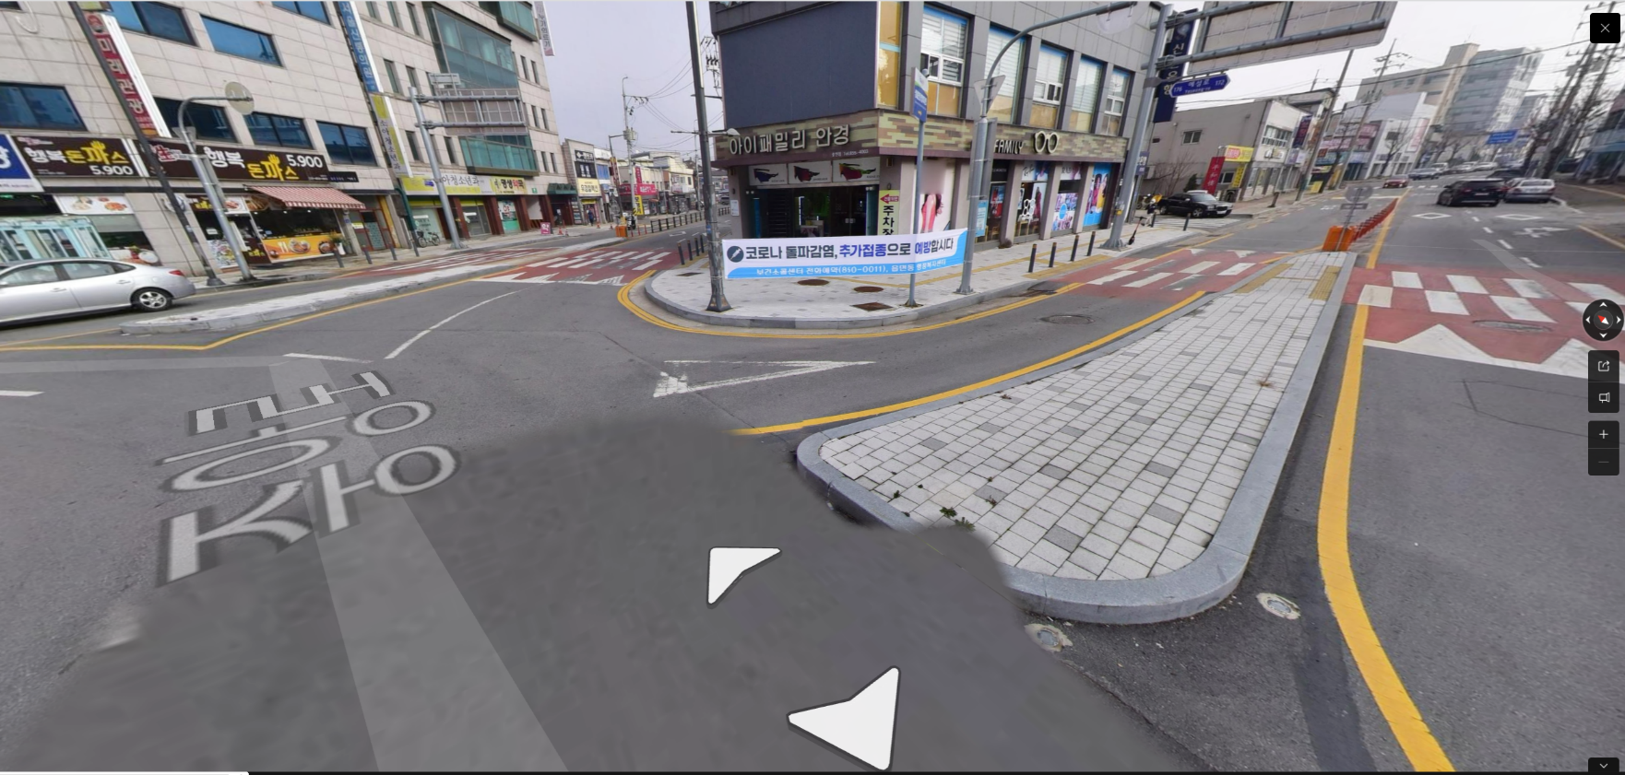
Part 4.
기대효과
예시) 횡단 쉼터
횡단 쉼터를 만들어 노인의 보행능력을 고려한 보행 환경 조성
방지턱 형식의 횡단보도를 설치하여 운전자의 집중 및 서행을 유도

Slide 18


Part 5.
개발 후기 및 느낀점
굉장히 오랜만에 하는 팀프로젝트라 잘 할 수 있을지 걱정이 앞섰는데, 걱정이 무색할 만큼 좋은 경험이었습니다.
공통된 주제를 다양한 관점에서 바라보고, 내가 생각지도 못한 부분을 다른 분들이 채워주시는 과정을 통해
왜 협업을 해야하는지 느낄 수 있었습니다. 팀원분들께서 다들 열심히 참여해주셔서 개인적으로 감동받았고,
덕분에 저도 의욕을 갖고 열심히 할 수 있었습니다.
다음 프로젝트부터는 다시 못뵌다는 사실이 아쉽게 느껴질 정도입니다.
저처럼 부족한 팀장을 만나서 고생한 팀원분들께 감사하다는 말씀 전해드리고 싶습니다!
주예린 / 팀장
저는 데이터 전처리, 시각화하는 방법은 수업시간에 배웠지만 분석방향을 어떻게 잡을 것인지,
어떤 변수들을 어떻게 활용해야 할지 어려웠는데
팀 프로젝트를 하면서 같은 결과에 대해서도 다른 사람들은 어떻게 보고 있는지,
다른 팀원분들은 어떤 생각을 가지고 어떻게 진행했는지 서로 공유하는 걸 보면서,
미처 생각하지 못한 것들에 대해 사고의 폭을 넓힐 수 있어서 좋은 경험이었습니다.
임채건 / 팀원

Slide 19



Part 5.
개발 후기 및 느낀점
생각보다 데이터를 찾는 게 어려운 일이라는 걸 몸소 느낄 수 있었고, 강사님께서 프로젝트 전에 말씀하신대로 얕게 많은 지식을 습득한 상황이라 프로젝트에 적용하기가 쉽지는 않았습니다.
다만, 관련된 논문을 찾고 프로젝트에 적용할 수 있는 요소들을 탐색하는 과정은 매우 재미있었습니다.
유현욱 / 팀원
데이터 시각화나 통찰력,통계적 분석 접근법 등의 부족, 한정된 시간 등의 제약적인 조건 가운데서 진행된
프로젝트라 더욱더 협응력과 융통성을 최대한 발휘할 기회였던 것 같습니다.
업무 처리에 있어 많은 부분들이 자동화 되어가고 있는 만큼 도메인 지식과 데이터의 퀄리티가 중요하다는 것을
몸소 경험할 수 있었습니다.
이민형 / 팀원
프로젝트를 초반, 어떻게 분석 방향을 잡아야 할지, 제가 설정한 방향과 팀에서 설정한 분석 방향이 맞는지 등
스스로에 대한 의문이 많았었는데 팀원분들과 이야기하고 조율하면서 그 의문에 대한 확신을 조금씩 채워가는 과정이었던 것 같습니다. 부족함이 많은 저를 잘 이끌어주셨던 팀장님과 다른 팀원분께 감사드리고 강의 시간에 배운 것을 실제로 활용해볼 수 있어서 좋았습니다.
김우주 / 팀원

Slide 20
참고 문헌
김경범, 「고령사회 도래에 따른 노인보행자 교통사고 특성 및 감소방안 -제주지역을 중심으로-」
「한국콘텐츠학회」, 2015
김아람, 「GIS활용 노인보행 교통사고 예방과 사고다발구간 개선 방안」 「성북구청」, 2020
박준범, 남궁미, 「고령 보행자 교통사고에 영향을 미치는 환경요인에 관한 연구:부산광역시를 중심으로」
「한국지리학회지」, 2019
이범규, 「보행자 교통사고 특성 및 감소방안」 「대전세종연구원」, 2020
임재경,박정욱,최재식, 「고령보행자 교통사고 유발행동 분석 및 교통사고 감소방안」 「한국교통연구원」, 2018
황경수,김경범,강일, 「고령자 이동성 확보를 위한 교통안전대책」 「제주발전연구 제18호」, 2014

Slide 21
Q&A
노인 보행자 교통사고를 줄여보자!

Slide 22
감사합니다

